Slide 1
Authentic Assessment
Examples

Slide 2
María Gomez
Sra. Belgrave
Per 3
domingo, el tres de junio
Paragraph about your country (research)
Itinerary:
Voy a viajar a España con mi familia.
El lunes vamos a Madrid.
El martes mis padres van a visitar el museo del Prado.
El miércoles mi hermana y yo vamos a comer muchos tapas diferentes en la Gran Via.
El jueves voy a ver la Plaza Mayor.
El viernes mi hermana va a tomar fotos en el Palacio Real.

Slide 3
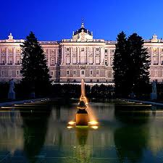

Postcard side 1
Palacio Real - Madrid
Querida Ana,
Te escribo desde Madrid, España. Estoy en Madrid con mi familia. Yo como tapas de la Gran Vía. Mis padres visitan el Museo del Prado. Mi hermana toma fotos del Palacio Real. Vemos un montón de gente en la Plaza Mayor. Me gusta Madrid y espero volver algún día.
Su amiga,
María García
Postcard side 2
Susana Ramos
12 Main St
New Paltz, NY 12550
USA

Slide 4

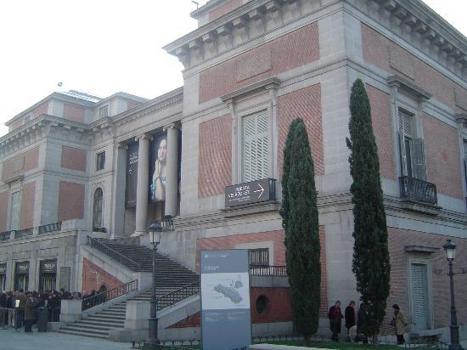


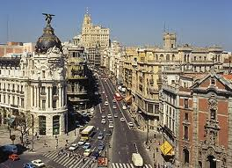
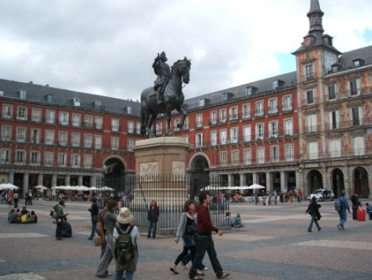

Mi Viaje a Madrid, España
JUNIO 2012
Mis padres visitaron el Museo de Prado con mi familia.
Yo vi el Real Madrid en un partido de fútbol en el estadio de Santiago Bernabeu en Madrid.
Mi hermana y yo comimos muchas tapas diferentes en el Gran Vía.
Mi familia vio muchas personas intereseantes en La Plaza Mayor.
Yo tomé fotos en el Palacio Real con mi hermana.

